Slide 1
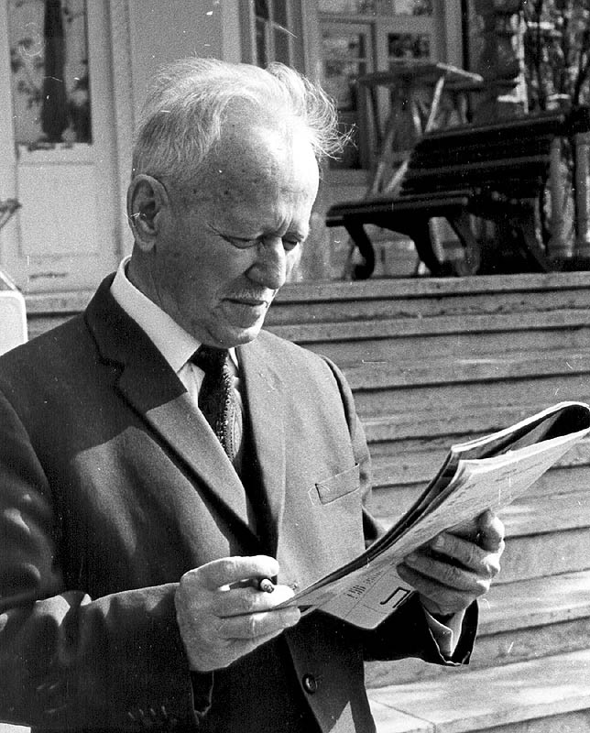
Литература
11
класс
М.А. Шолохов
«Тихий Дон»

Slide 2
Сегодня на уроке
1
Поговорим о романе-эпопее «Тихий Дон» М.А.Шолохова
2
Кратко проанализируем героев произведения

Slide 3
Начало произведения
«Мелеховский двор — на самом краю хутора. Воротца со скотиньего база ведут на север к Дону…», -с этих строк начинается первая глава романа-эпопеи «Тихий Дон».
Роман «Тихий Дон» состоит из 4 книг.
В романе описаны реальные события, которые происходили на Дону с мая 1912 по март 1922 года. Это Первая мировая война, две русские революции, корниловский мятеж, Гражданская война. История рода Мелеховых расширяет эти рамки до 1853—1856 годов.

Slide 4
Роман «Тихий Дон»
В романе Шолохова «Тихий Дон», встречается более 880 действующих лиц. Около 30 из них играют значительную роль в повествовании. Среди главных героев «Тихого Дона» Шолохова, можно выделить: Григория Мелехова, Аксинью Астахову, Наталью Мелехову, Петра Мелехова, Степана Астахова, Пантелея Прокофьевича Мелехова. Однако главным героем романа является простой казачий народ.

Slide 5
В чем смысл названия романа «Тихий Дон»?
На первый взгляд простое название романа (первоначально Шолохов дал ему имя «Донщина») стало поистине символом судьбы лихих донцев. Размеренная жизнь казаков-землепашцев чем-то напоминает течение реки: течет вода — идет время, в романе показаны события казачьей жизни : пахота, посев, покос, жатва. Война вламывается на хутор. Иным значением теперь наполняется название романа: теперь Дон (имеется ввиду родная земля казаков) становится не тихим краем: начинается кровавая война, в которой гибнут казаки.

Slide 6
Кровопролитная война в произведении

Slide 7
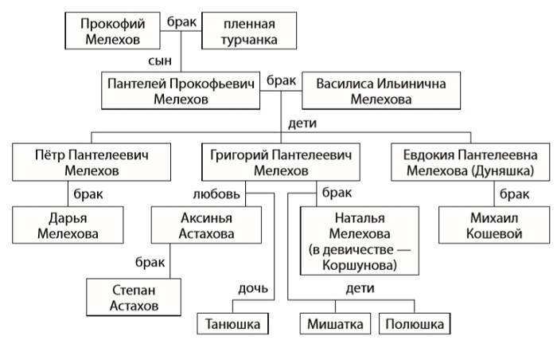
Главные герои романа

Slide 8
Пантелей Мелехов
Пантелей Прокофьевич Мелехов
– глава семьи Мелеховых, отец Григория и Петра. Властный и часто несдержанный, он не терпит никаких возражений со стороны домашних, нередко «уча» их не только словом, но и делом.
Старший Мелехов всю жизнь живёт интересами семьи. Именно его усилиями дом Мелеховых становится одним из самых зажиточных в хуторе. Он удачно, как ему кажется, женит сыновей, радуется их успехам на военной службе. Только переживания за детей подкашивают его силы, лишают былой власти в доме.

Slide 9
Пантелей Мелехов

Slide 10
Характеристика Григория Мелехова
Центральное действующее лицо «Тихого Дона» и самый сложный персонаж романа. Ему 18 лет , когда мы встречаем его на страницах романа. «Григорий, в отца попер: на полголовы выше Петра, хоть на шесть лет моложе, вислый коршунячий нос…в чуть косых прорезях горячие глаза, острые плиты скул обтянуты коричневой румянеющей кожей. Так же сутулился Григорий, как и отец, даже в улыбке было у обоих общее, звероватое». Внешность героя говорит читателю о том, что Григорий –яркая незаурядная личность.

Slide 11
Григорий Мелехов

Slide 12
Григорий Мелехов
Вначале произведения Григорий ведёт обычную жизнь хуторского парня. Григорий - настоящий, типичный казак, бедовый и честный. Днём он помогает отцу по хозяйству, а вечером ходит на «игрища». Григорий – выходец из середняцкой семьи, которая привыкла сама трудиться на своей земле. До войны мы видим Григория мало задумывающимся над социальными вопросами. Семья Мелеховых живет в достатке. Григорий любит свой хутор, свое хозяйство, работу. Труд был его потребностью.
Не раз во время войны с глухой тоской вспоминал Григорий близких людей, родной хутор, работу на полях. Единственное, что нарушает размеренное течение его жизни – любовь к Аксинье.

Slide 13
Аксинья Астахова
Аксинья Астахова - соседка и возлюбленная Григория Мелехова. В восемнадцать лет Аксинья была выдана замуж за Степана Астахова, но брак не принёс ей счастья. Степан, узнав, что жена досталась ему «нечистой», с первого дня супружества стал избивать её. Кроме того, он пил и постоянно изменял женщине. Рождение малыша, казалось бы, должно было изменить отношение Степана к Аксинье, но ребёнок вскоре умирает, и мучения героини продолжаются.
Аксинью начинает преследовать сосед Григорий Мелехов. Вначале женщина не принимает ухаживаний парня, но постепенно тоже проникается к нему нежными чувствами. Герои романа «Тихий Дон» вступают в любовную связь, которая, с перерывами, продолжается на протяжении всего произведения. Об отношениях Аксиньи и Григория судачит весь хутор, но это не останавливает героев. Жизнь Аксиньи заканчивается трагично. По пути на Кубань, её настигает случайная пуля, и героиня погибает.

Slide 14
Григорий- Аксинья-Степан

Slide 15
Степан Астахов
Степан Астахов - муж Аксиньи, сосед Мелеховых. Положительным этого героя назвать никак нельзя. Он постоянно пьянствует и ходит по «желмеркам». Степан регулярно бьёт свою жену за то, что она досталась ему «порченой». Узнав о связи Аксиньи с Григорием, Степан проникается ненавистью ко всем Мелеховым.
Во время войны Астахова спасает от смерти Григорий, которого Степан поклялся убить. Впоследствие Степан разговаривает с Григорием, даже сидит с ним за одним столом. Но Астахов и Мелехов в душе никогда не примиряются друг с другом. Не найдя своего места на хуторе при новой власти, Степан уезжает в Крым.

Slide 16
Наталья Мелехова
Наталья Мелехова-дочь зажиточного казака Мирона Коршунова, выданная замуж за Григория Мелехова. Наталья полюбила мужа всей душой, только он не отвечает ей взаимностью. В «Тихом Доне» герои несколько раз пытаются наладить свою жизнь, но безрезультатно. Григорий, женившийся на Наталье не по любви, а по требованию отца, не может забыть Аксинью. Наталья готова унижаться ради любви .
Только рождение детей даёт героине силы и наполняет её жизнь новым смыслом. Судьба Натальи, как и многих других персонажей романа, трагична. Узнав от Дарьи, что Григорий вновь встречается с Аксиньей, она решает избавиться от беременности и умирает от потери крови.

Slide 17
Наталья Мелехова

Slide 18
Петр Мелехов
Пётр Мелехов
–старший брат Григория. В мирные годы Пётр проявляет себя как человек мягкий, любящий своих родных, особенно младшего брата. Так, Пётр не задумываясь, помогает ему спасать Аксинью от озверевшего Степана Астахова, предупреждает его о последствиях связи с Аксиньей.
Резко меняется Пётр, попадая на войну. В отличие от Григория, для него нет сомнений, на чьей он стороне. Герой становится жестоким и жадным. Легко убивает врагов, не брезгует мародёрством, отправляя в хутор целые возы с награбленным добром. Жизнь Петра обрывается около оврага, недалеко от хутора, где он с другими односельчанами вступает в бой с красными. Петра, захваченного в плен, расстреливают.

Slide 19
Жена Петра Дарья Мелехова
Дарья красивая женщина — высокая, стройная, моложавая и всегда разодетая. Даже получив Георгиевскую награду за смерть мужа, она долго подбирает к ней подходящий наряд. Но красива эта женщина лишь внешне. В её характере нет человеколюбия, свойственного Аксинье и Наталье. Она изменяет Петро. Из жизни Дарья уходит по собственной воле, узнав о болезни , она бросается в реку.

Slide 20
Дуняша Мелехова
Внешне автор представляет Дуняшу худенькой девушкой с карими глазами и темными волосами. Чем старше становится Дуняша, тем красивее. К пятнадцати годам она становится симпатичной, видной девушкой. Смуглостью кожи она пошла в своего отца. Своими длинными косичками девушка располагает к себе, они придают ей детскую беззаботность. Девушка отличается особой добротой и спокойствием, но при этом она очень настойчива и сильна характером. Она выходит замуж за Михаила Кошевого, который убил ее брата Петра. Она любит Григория и воспитывает его детей.

Slide 21
Жизнь главных героев произведения трагична
Как видим, в романе «Тихий Дон» персонажи, играющие основную роль в повествовании, в большинстве своём, заканчивают жизнь трагически. Исторические события, происходящие в стране, коренным образом меняют судьбу людей, зачастую ломая её.

Slide 22
Задание для самостоятельной работы
Составьте портретную характеристику Григория Мелехова .

